Slide 1


HACK THE BOOK
Φτιάξε ένα ηλεκτρονικό βιβλίο
ΩΝΑΣΕΙΟΣ ΒΙΒΛΙΟΘΗΚΗ

Slide 2
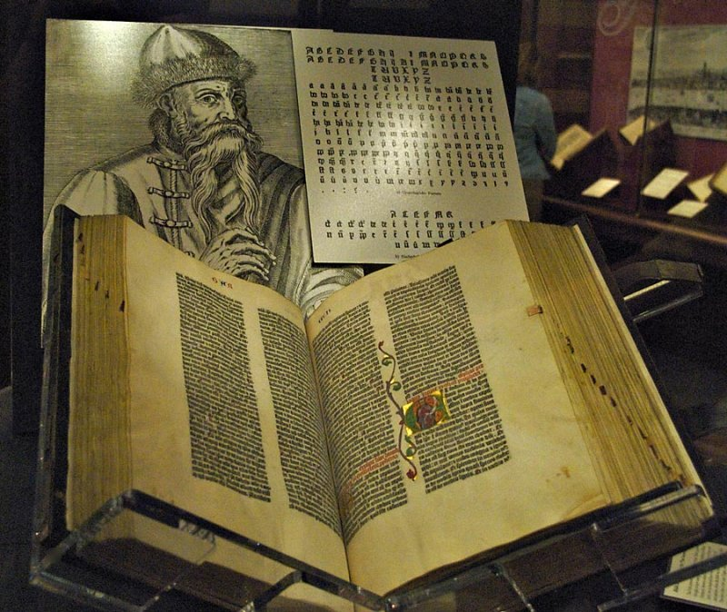
Λίγη ιστορία…

Slide 3
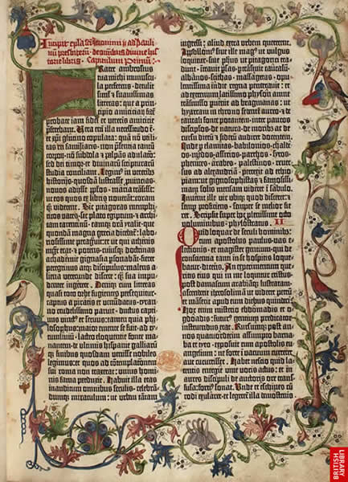

Slide 6

Η ΔΙΑΔΙΚΑΣΙΑ
ΔΗΜΙΟΥΡΓΙΑΣ ΗΛΕΚΤΡΟΝΙΚΟΥ ΒΙΒΛΙΟΥ
1. Επιλογή Κειμένου
6. Δοκιμαστική ανάγνωση σε συσκευές
7. Αίτηση χορήγησης ISBN
8. Επιλογή ελεύθερης διανομής Creative Commons
3. Επιλογή κατάλληλου προγράμματος
4. Έρευνα / συγκέντρωση υλικού
2. Ιδέα / σενάριο γενικής παρουσίασης /δομή
5. Σύνθεση υλικού και αξιοποίηση δυνατοτήτων του προγράμματος
Ανάρτηση του ηλεκτρονικού βιβλίου στο διαδίκτυο

Slide 7
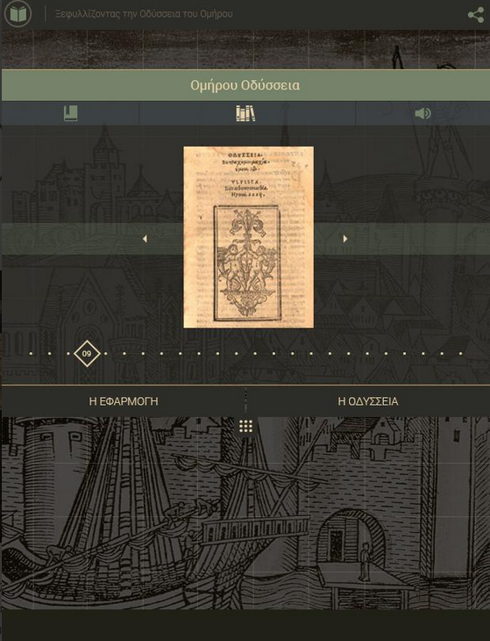
Ένα παράδειγμα

Slide 8
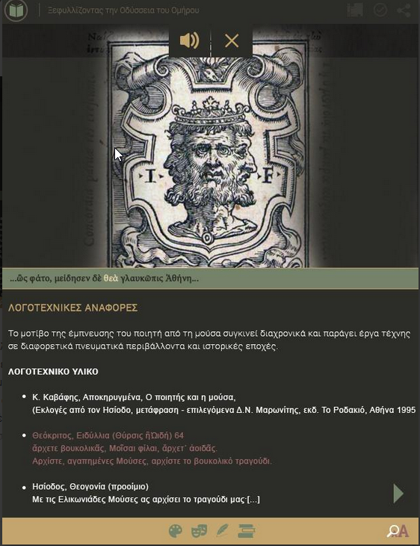

Slide 9
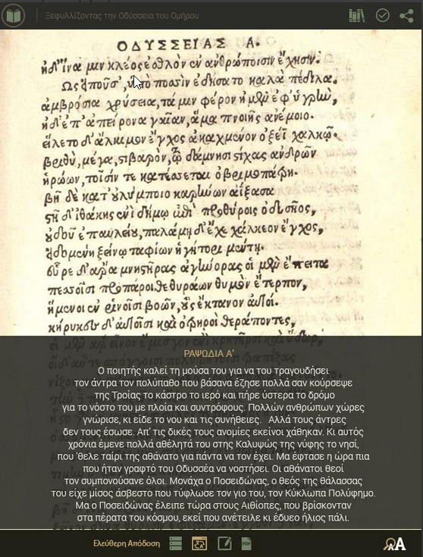

Slide 10
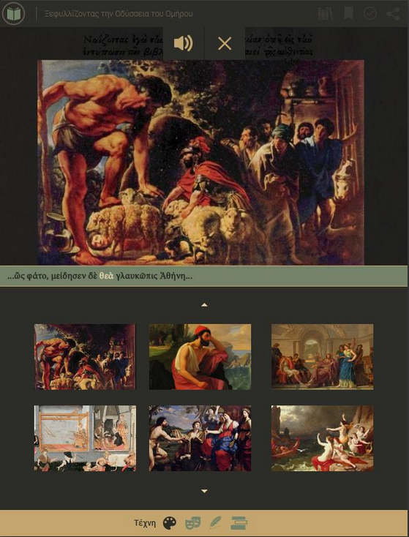

Slide 11

Η σημερινή πρόκληση

Slide 12

ΤΟ ΕΡΓΑΣΤΗΡΙΟ ΑΡΧΙΖΕΙ
Καλή Επιτυχία!

